Slide 1
先進計算機構成論 導入
東京大学大学院 情報理工学系研究科 創造情報学専攻
塩谷 亮太
shioya@ci.i.u-tokyo.ac.jp

Slide 2
自己紹介
塩谷 亮太（しおや りょうた）
創造情報学専攻 准教授
経歴：
2011 年：情報理工 電情 博士取得
当時は 坂井・五島研（現 入江・門本研）でした
2011 年：名古屋大学 助教
2018 年：情報理工 創造情報学専攻 准教授

Slide 3
ちょっと考えてみよう
スーパーコンピュータとパソコンは何が違うのか？
スーパーコンピュータはパソコンの上位互換なのか？
コンピュータのプログラムを高速に実行できるとは どう言うことなのか？
なぜ GPU は CPU よりグラフィックや機械学習で速いのか？
そもそも「専用」のマシンだとなぜ速いのか？
大きくて速いキャッシュは作れないのか？
物理的な量がなさそうな「情報」を処理してるのに， なぜコンピュータは電力を消費するのか？

Slide 4
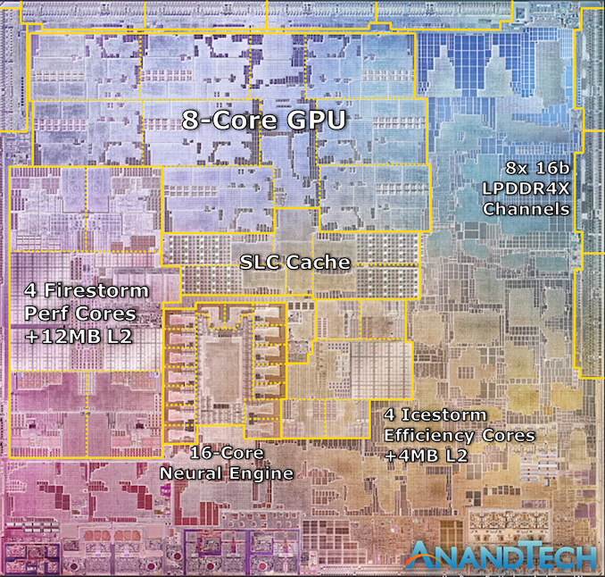
Apple M1 写真は https://www.anandtech.com/show/16226/apple-silicon-m1-a14-deep-dive より
big
big
big
big
little
little
little
little
Apple M1（2020年11月発売の MacBook Pro に搭載）
big core (firestorm) と little core (icestorm) の2種類を持つ
チップ面積の大部分は GPU や様々な専用回路に割かれている
big や little，あるいは GPU が大きいとはどう言う事なのか？
大きいと何が違うのか？ なぜサイズが異なるのか？

Slide 5
先端計算機構成論
この講義では，
この手のコンピュータに関する疑問に ざっくり答えられるようになることを目指します

Slide 6
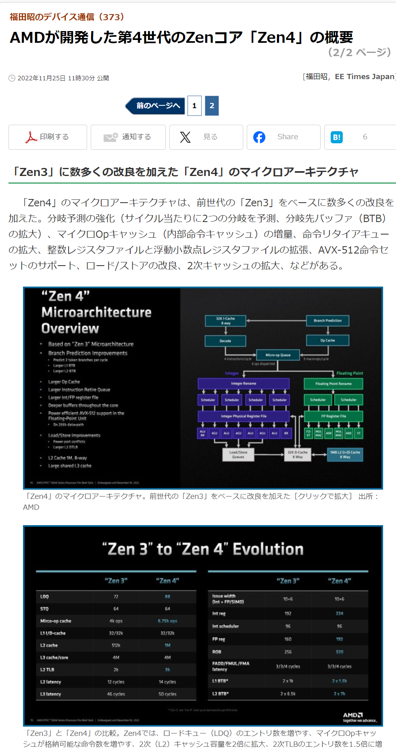
コンピュータや CPU，GPU 等についての ニュースや解説記事など
たとえば左に書いてあるようなことが，なんとなくわかるようになる
ブロック図や表に出てくる数字
https://eetimes.itmedia.co.jp/ee/articles/2211/25/news055_2.html より

Slide 7
先端計算機構成論
学部とかでコンピュータのハードのことをあまり勉強していない 人でも大丈夫・・・ なようにしたい
２回目ぐらいまでは学部の講義レベルぐらいの復習
できれば C 言語と論理回路の基本がわかっててほしい
（わかってなくてもなんとかしたいが，一部きついかも

Slide 8
コンピュータ・アーキテクチャ
「アーキテクチャ」
建築そのものや，建築における設計や様式
「コンピュータ・アーキテクチャ」
コンピュータにおける設計や様式

Slide 9

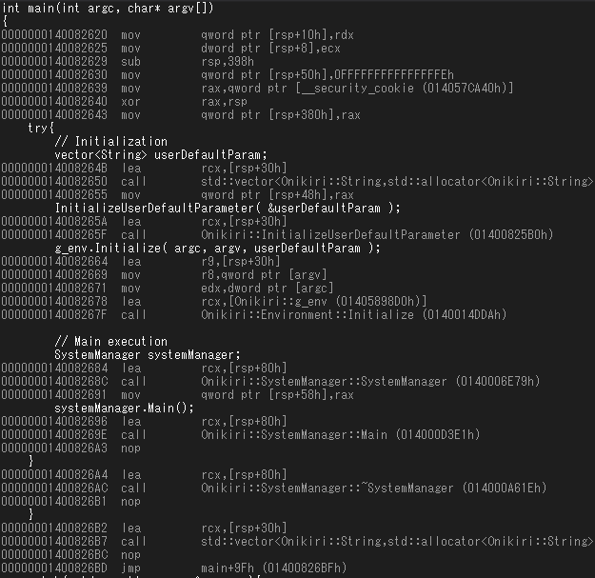

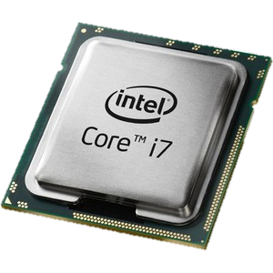

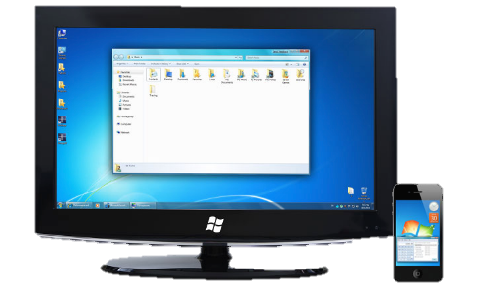
コンピュータ・アーキテクチャ
プログラムに
書かれている命令に
従って計算&出力
命令セット・アーキテクチャ
命令をどう規定するか
マイクロアーキテクチャ
命令を CPU 内でどう処理するよう作るか
システム・アーキテクチャ
CPU やメモリなどを含めた全体をどう作るか

Slide 10
他の分野との関係：ソフトとハードの境界にある
アプリケーション・ソフトウェア
画像処理 / 音声認識 / 言語処理 / 機械制御
WEB サービス / 暗号 …
システム・ソフトウェア
OS / コンパイラ / インタプリタ
ここ→ コンピュータ・アーキテクチャ
論理回路
集積回路 / デバイス

Slide 11
この講義の内容
話題：
コンピュータ全体や，主に最近の CPU
他に GPU や 機械学習用ハード，FPGA など
内容：
どのような工夫によって高速化されているのか
主に CPU が主題
GPU や機械学習専用ハードも程度扱う
それぞれのハードは一体何が違うのか？
動作速度や消費電力や熱の違いはどのように決まるのか
CPU と比較しながら説明
セキュリティなどの話題も取り扱う

Slide 12
キーワード
CPU
CISC / RISC
命令パイプライン
Out-of-order スーパースカラ，In-order スーパースカラ，VLIW
投機実行，キャッシュ，プリフェッチ
その他のプロセッサや計算機
GPU，FPGA，機械学習とかの専用プロセッサ
プロセッサ以外のメモリ
回路
遅延，電力，熱
セキュリティ
Spectre/Meltdown などのアタック

Slide 13
補足：CPU と GPU
最近は全体に GPU に興味を持つ人が多い
機械学習でよく使うし，速いから？
CPU にはあんま興味がないんだよな，とかで飛ばされると悲しい
背景：CPU と GPU の関係
コンピュータの基本構造
各回の講義内容が CPU や GPU にどのように関わるかの関係を説明

Slide 14
コンピュータの基本的な構造
プロセッサ
メモリ
超大ざっぱなコンピュータの構造：
処理対象となるデータを格納するメモリと，
それを処理するプロセッサからなる
プロセッサあるいはプロセッシング・ユニット：
CPU (Central Processing Unit)
GPU (Graphic Processing Unit)
･･･ いろいろある

Slide 15
いろいろなプロセッサ
シングルサイクル/マルチサイクル
プロセッサ
このあたりは CPU にも GPU にも共通の話題
パイプライン・プロセッサ
１つの手続きを
高速に処理する
多数のデータを 効率良く同時に処理する
スーパスカラ・プロセッサ
GPU
命令の 並び替えを行う
Out-of-order
スーパスカラ・プロセッサ
上の２つと左下は CPU

Slide 16
対象プログラムの違い
逐次型（例：スーパスカラ CPU）
データ並列型（例：GPU）
1: *a += 1; 2: if (b != NULL) { 3: c += *b; 4: }
1行目と3行目を並列実行するには？ a と b が同じ場所を指すかも？ → ポインタのアドレス一致予測 b が NULL ではない必要？ → 分岐予測
1: for (i=0; i<1000; i++) { 2: c[i] += a[i] * b[i]; 3: } ループの各周回は自明に並列実行できる
並列性の違い
逐次型では各種の投機や並び替えを行って並列実行
データ並列型では自明に並列実行できる

Slide 17
基本構造の違い
命令キャッシュ
命令デコーダ
命令発行スケジューラ
レジスタ・リネーム機構
分岐予測器
アドレス一致予測器
物理レジスタ・ファイル
ロード・ストア・キュー
リオーダ・バッファ
･･･
命令キャッシュ
命令デコーダ
演算器
演算器
逐次型：スーパスカラ
頑張って並列実行できる部分を探し，小数の演算器で実行
主に CPU PC やサーバ，スマホ
データ並列型：
１つの命令を多数の演算器にブロードキャスト
主に GPU やアクセラレータ スパコン
両者では，やるべき事も全くことなる

Slide 18
講義内容との関係 紫：共通，青：CPU，緑：GPU
２～３回目 コンピュータの基本
３～４回目 回路と遅延，消費電力
４～５回目 命令パイプライン
６～７回目 分岐予測
８回目 メモリ
９～１１回目 命令の並列実行，命令スケジューリング
１１回目 GPU
１２回目 キャッシュ
１３回目 保護機構とアタック

Slide 19
講義資料
下記で公開しています
https://github.com/shioyadan/advanced-computer-organization
よくわからない部分への質問や，タイポや間違いの指摘は issue を投げてもらうのもありです
内容のアップデート予定
前回講義時（２年前）と比べて実物に関わる経験が増えた
特に GPU や機械学習ハードに対する解像度が上がった
これらの知見を反映させたい

Slide 20
参考図書など
デイビッド A パターソン，ジョン Ｌ ヘネシー： 「コンピュータの構成と設計 」
通称「パタヘネ」
ジョン Ｌ ヘネシー，デイビッド A パターソン： 「コンピュータアーキテクチャ 定量的アプローチ」
通称「ヘネパタ」（著者順が逆）
こっちの方が発展的内容
安藤秀樹： 「命令レベル並列処理―プロセッサアーキテクチャとコンパイラ (並列処理シリーズ)」
主にスーパスカラプロセッサと VLIW を扱う

Slide 21
他の講義との関係
各地の学部：
論理回路，ディジタル回路
コンピュータ・アーキテクチャ，計算機アーキテクチャ
大学院：東大だと，下記の先生方が近い内容を扱っているはず
電子情報学（入江先生，門本先生）
システム情報学（中村先生，高瀬先生）
コンピュータ科学（中田先生，高前田先生）

Slide 22
成績
出席感想とレポート･･･ で主につけていました
今年は変えるかもしれない
LLM がレポート課題を難しくしてしまった
別の選択課題も出そうと考えています
プログラムの特性の解析など

Slide 23
来週 4/15 は休講です
次回は 4/22 です

Slide 24
今日の出席
出欠
パスワード：，本日24時まで
１回講義時間中に出席を LMS でつけて，後から感想を書いてください
下記について，それぞれ知っているかどうかを LMS の出席欄に書いて下さい
組み合わせ回路と順序回路
命令とは何か
命令パイプライン
キャッシュ
スーパスカラ
注意：
回答は「わかる」「聞いたことがある」「しらない 」等でお願いします
この講義は上記があんまわかってない人向けの説明から始まります
その他コメントや，「こう言う話題も取り上げて欲しい」や質問などもあればお願いします

